Slide 1
ТОГИС - Технология Образования в Глобальной Информационной Сети
Унская Тамара Юльевна, учитель информатики МБОУ СОШ №8 г.о. Химки

Slide 2
Введение
Информационный взрыв XXI века поставил во главу угла проблему поиска и выделения необходимой информации в интернете в том числе. Решение этой проблемы является одним из общеучебных универсальных действий.
Но применение в обучении информационных сетей не должно быть самоцелью. Смысл состоит в том, чтобы ресурсы сети стали абсолютно необходимыми для решения познавательных задач.

Slide 3
Технология
ТОГИС – технология образования в глобальной информационной сети.
Автор: В.В. Гузеев, д.п.н.
ТОГИС реализует деятельностно-ценностный подход к образованию.
Структурная единица образовательного процесса – блок уроков для изучения темы учебного курса.
Главный элемент - решение учебной задачи.

Slide 4
Блок уроков
Вводное повторение, обычно в форме беседы;
изучение нового материала строится как коллективное решение познавательных задач (практикум).
Каждый такой урок проектируется учителем исходя из результатов предыдущего урока, зарегистрированных в ходе мониторинга успешности.

Slide 5

Решение учебной задачи
Учебная задача
Познавательная задача
Информационная задача
Коммуникационная задача
Выделение ключей для информационного поиска
Обсуждение решения
Условия
Сопоставление решения с культурным образцом
Требования
Поиск информации
Возможные справочные данные
Систематизация и анализ информации
Формулирование окончательных выводов
Формулирование выводов

Slide 6
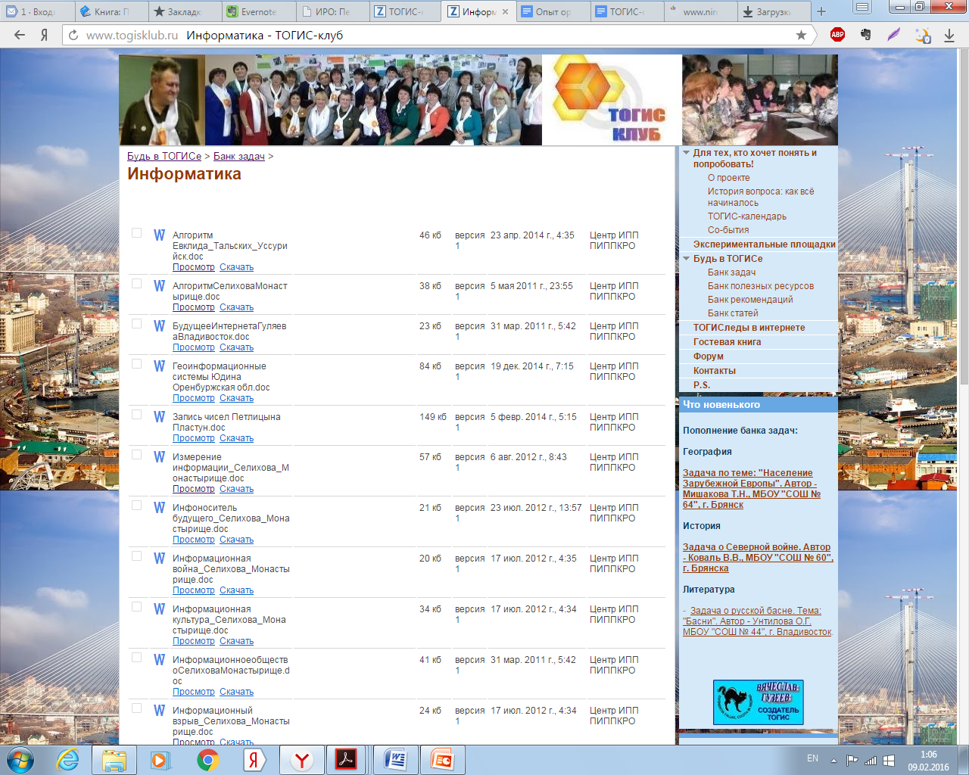
Примеры задач
Банк задач в ТОГИС-клубе
http://www.togisklub.ru/vam-togisty/bank-zadac/informatika

Slide 7
Основные результаты применения технологии ТОГИС
Осознание учениками ценностей совместного труда,
овладение умениями организовать, спланировать и осуществить решение возникших задач,
проведение рефлексии,
коллективный анализ результатов.
Дополнительный результат – умение свободно работать с информацией.

Slide 8
Деятельность учителя в технологии ТОГИС
1) подготовка ресурсного обеспечения (список планируемых результатов, задачник и перечень информационных источников, культурные образцы);
2) проектирование последовательности процедур и организационной структуры блока уроков;
3) управление познавательной и оценочной деятельностью обучаемых и экспертиза решений задач;
4) анализ процесса и его результатов, выделение позитивного опыта и корректировка блока уроков.

Slide 9
Спасибо за внимание!
ММО учителей информатики г.о. Химки
09.02.2016

